Slide 1

Welkom!
LIFE Resilias
Voorkomen dominantie
van invasieve exoten door
de veerkracht
van bos en natuur
te versterken
(2020 – 2027)
LIFE Resilias heeft financiering ontvangen van het LIFE-programma van de Europese Unie.

Slide 2

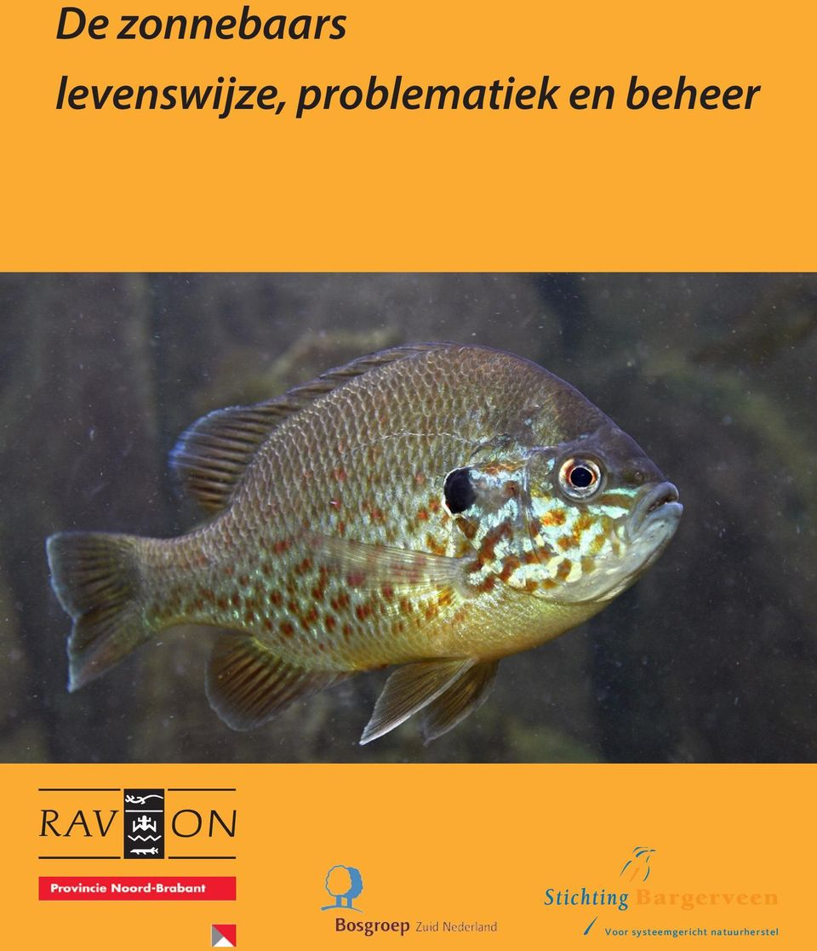

Start ecosysteem aanpak

Slide 3



Start ecosysteem aanpak

Slide 4
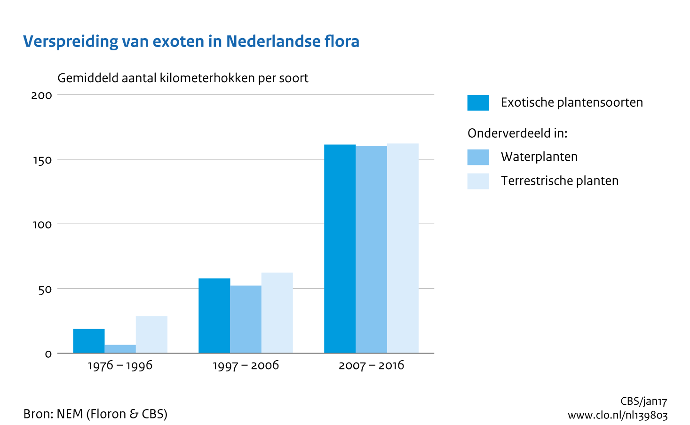
De ecosysteemaanpak

Slide 5
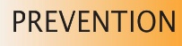




Realiteit van exotenbestrijding
Populatiegrootte/ verspreiding
Tijd
Handelingsperspectief
Kosten
Notes:
In de aanpak van uitheemse soorten is snel handelen effectief en het goedkoopste. Dit is al jaren lang het speerpunt van het Nlse overheidsbeleid. Lastig zijn de soorten waar snel ingrijpen niet mogelijk is.

Slide 6
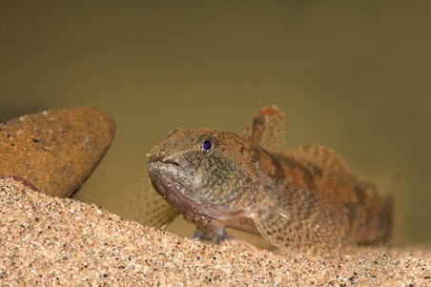
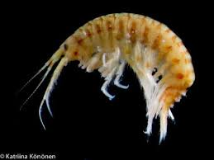
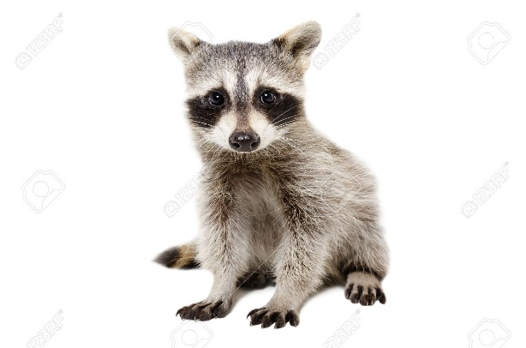
Realiteit van exotenbestrijding
Vroegtijdige eliminatie vaak lastig
Slecht waarneembaar
Snelle hervestiging
Publieke weerstand
Trage of inadequate wetgeving
Trage reactie betrokkenen
Notes:
Oorzaken voor falen van vroegtijdige ingrepen.
Alternatief is controleren van besmettingen: geen uitbreiding, geen nieuwe vestigingen

Slide 7
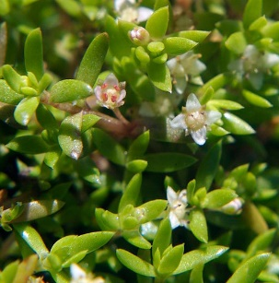
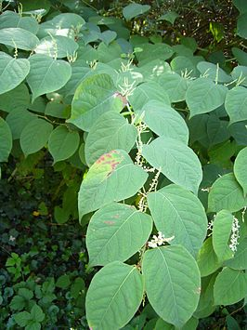
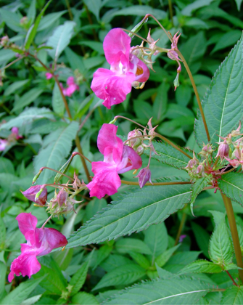
Nieuwe kijk op exotenbeheer
Waarom zijn de nieuwe soorten invasief?
Unieke plek in het ecosysteem
Drager van ziekten
Sterkere concurrent/agressiever dan inheemse soorten
Kan snel reageren op kansen
Geen natuurlijke vijanden, herbivoren, pathogenen
Verarmde ecosystemen
Notes:
Beperkingen bij preventie en reguliere bestrijding geven noodzaak tot nadenken over andere oplossingen.
Wat kunnen we leren van exotische invasies uit literatuur > verschillende parameters werken faciliterend op invasies

Slide 8
Systeemgericht exotenbeheer
1. Voorkomen van open niches
Herstellen van veranderingen in milieu
  Herstel van populaties inheemse soorten (concurrentie, predatoren, herbivoren, pathogenen)
  Ongedaan maken aantasting (vermesting, verzuring, vegetatiestructuur, etc.)
Notes:
Natuurlijk proces is dat aanwezige soorten deze ruimte gaan benutten. Wanneer er een verstoring optreedt en er soorten/individuen sterven, is er ruimte voor vestiging van nieuwe soorten. Invasieve soorten zijn daar heel erg goed in. Voorbeeld daarvan is uitheemse watercrassula die sterk uitbreid agv plagwerkzaamheden.

Slide 9
Systeemgericht exotenbeheer
Veel wetenschappelijke publicaties
Buiten NL weinig praktijkkennis (m.u.v. Am. vogelkers)
In NL in ontwikkeling
onderzoek > opschaling naar praktijk > toepasbaar
Kansrijk alternatief voor oncontroleerbare soorten
Preventief toepasbaar (ook voor nieuwe exoten)
Goedkoper dan jarenlang regulier beheer
Notes:
Concept van systeemgericht exotenbeheer is nieuw en nog volop in ontwikkeling. Voor zover bekend gebeurt dit vooral in NL en weinig tot niet in andere EU-lidstaten. Weinig zicht op werk buiten EU.
Nog wel wat stappen nodig zowel op gebied van onderzoek als in de opschaling naar de praktijk. Dat kost geld, maar is op middellange termijn veel goedkoper dan veel reguliere maatregelen.
Ook bruikbaar om nog niet besmette gebieden weerbaar te maken tegen invasies.

Slide 10
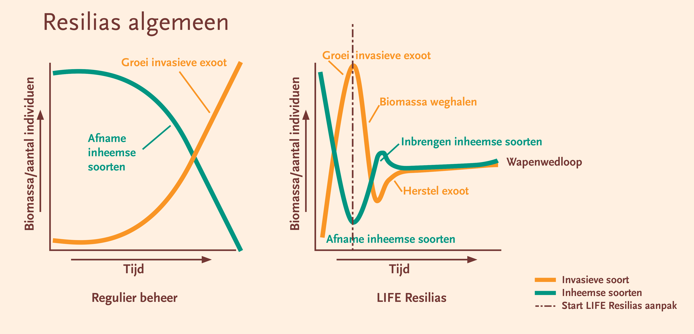
Systeemgericht exotenbeheer

Slide 11
Demonstatie ecosysteemaanpak
Habitats veerkrachtig maken tegen dominantie door invasieve soort:
Natte locaties (watercrassula)
Vennen (zonnebaars)
Beekdal (duizendknopen)
Graslanden (duizendknopen)
Bos (vogelkers)

Slide 12
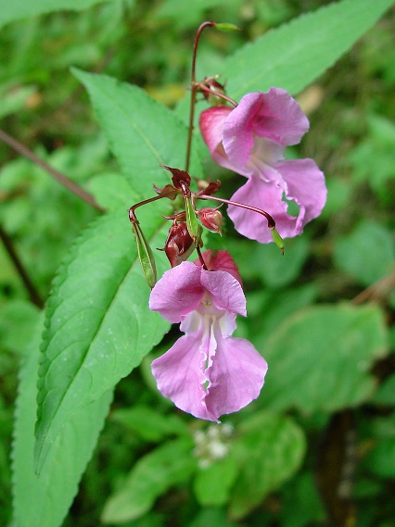
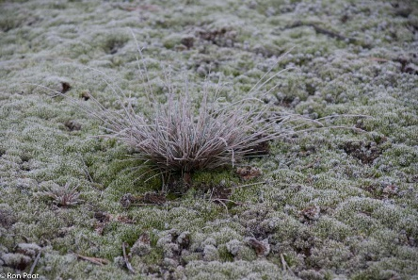
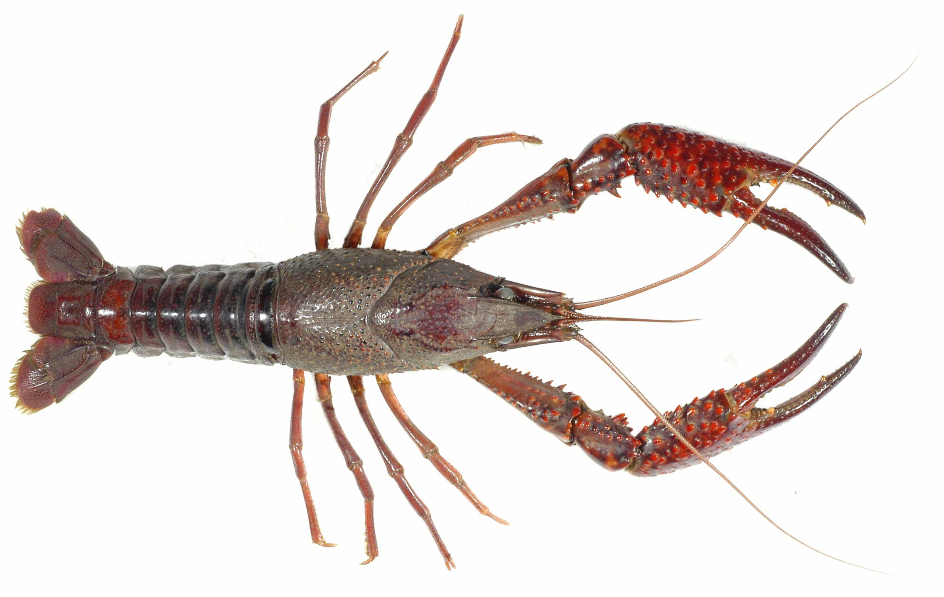

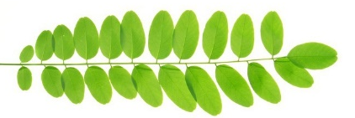
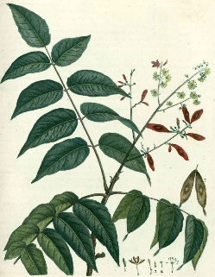
Transfer ecosysteemaanpak
  Reuzenbalsemien in beekdalen
  Grijs kronkelsteeltje
  op droge en stuifzandheide
  Exotische rivierkreeften in poelen
  Amerikaanse eik, Robinia en hemelboom in bossen

Slide 13

Watercrassula
in wetlands
Oorspronkelijke verspreiding Australië en Nieuw Zeeland
Alle aquatische habitats m.u.v. beken en rivieren
Aquatisch – semiterrestrisch (wetlands)
Brede range aan standplaatscondities
Snelle biomassa toename en verspreiding

Slide 14
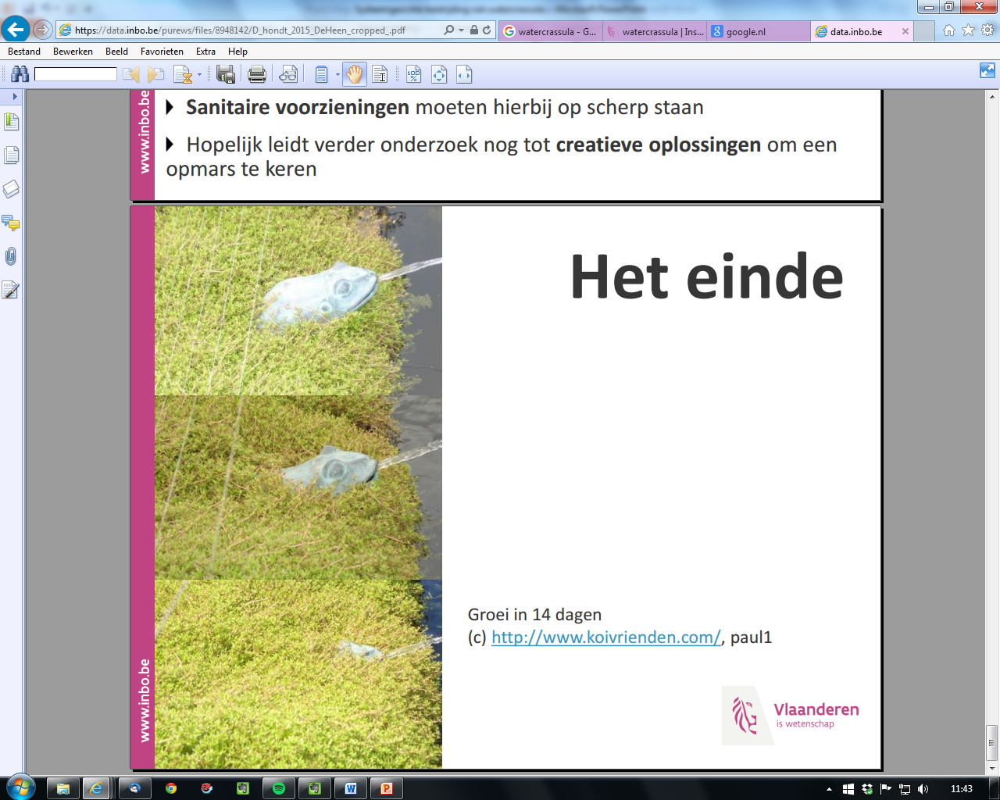
Probleem
Overwoekert van andere plantensoorten
Vult waterlichamen
  Afname fauna
  Afname waterkwaliteit
  Hinder bij recreatie
  Zeer moeilijk te bestrijden
Notes:
Vult waterlichamen volledig tot deze verlanden
Afname faune: bijvoorbeeld amfibien zoals rugstreeppad, die kale bodems nodig hebben maar ook boomkikker die wel vegetatie nodig heeft dus in lage biomassa wc wel aankan maar dichtgroeien

Slide 15
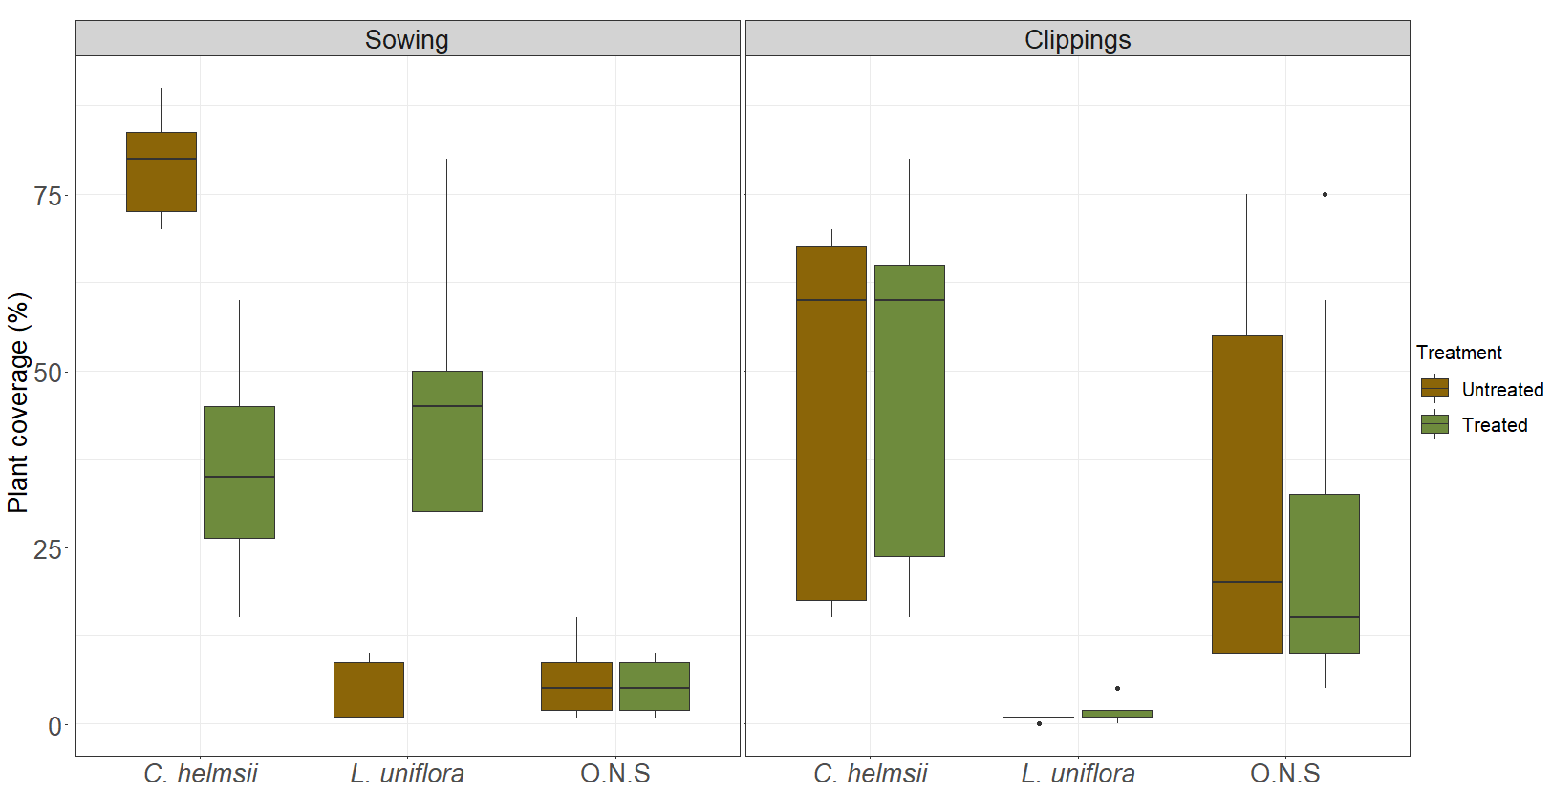
Doel
Dominantie watercrassula doorbreken
Systeem veerkrachtig maken
Verhogen biodiversiteit
Resultaten uit proefstudies op
Huis ter Heide en De Plateaux
zeer veelbelovend
Notes:
Het doel van deze actie is om in wetlands de woekering van wc. te doorbreken, de veerkracht van het ecosysteem te verhogen zodat de bedekking van wc stabiliseert bij een lage bedekking die geen negatieve ecologische gevolgen meer heeft.

Slide 16
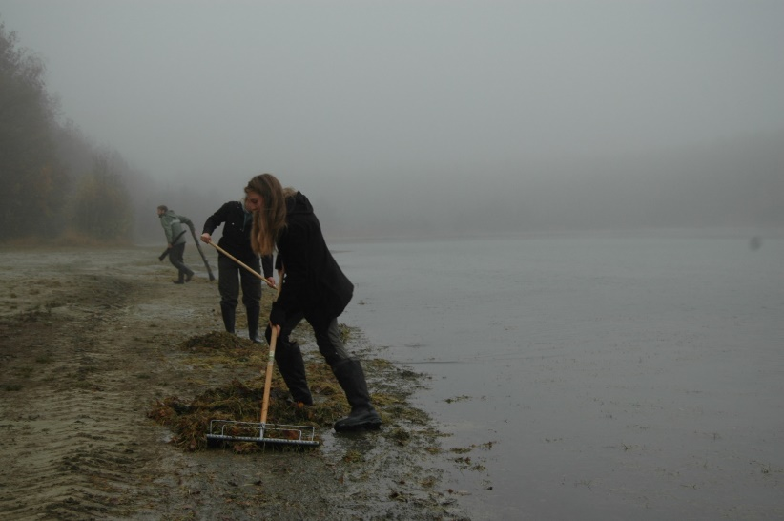
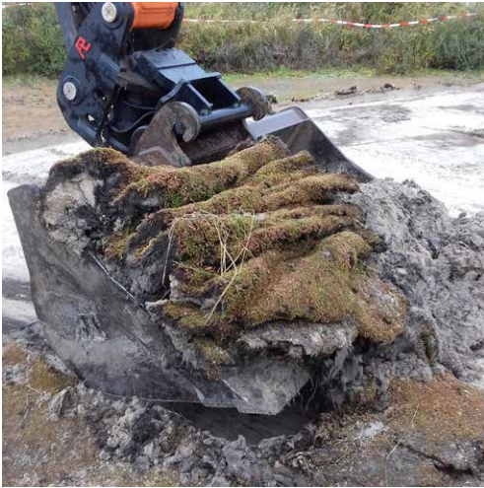
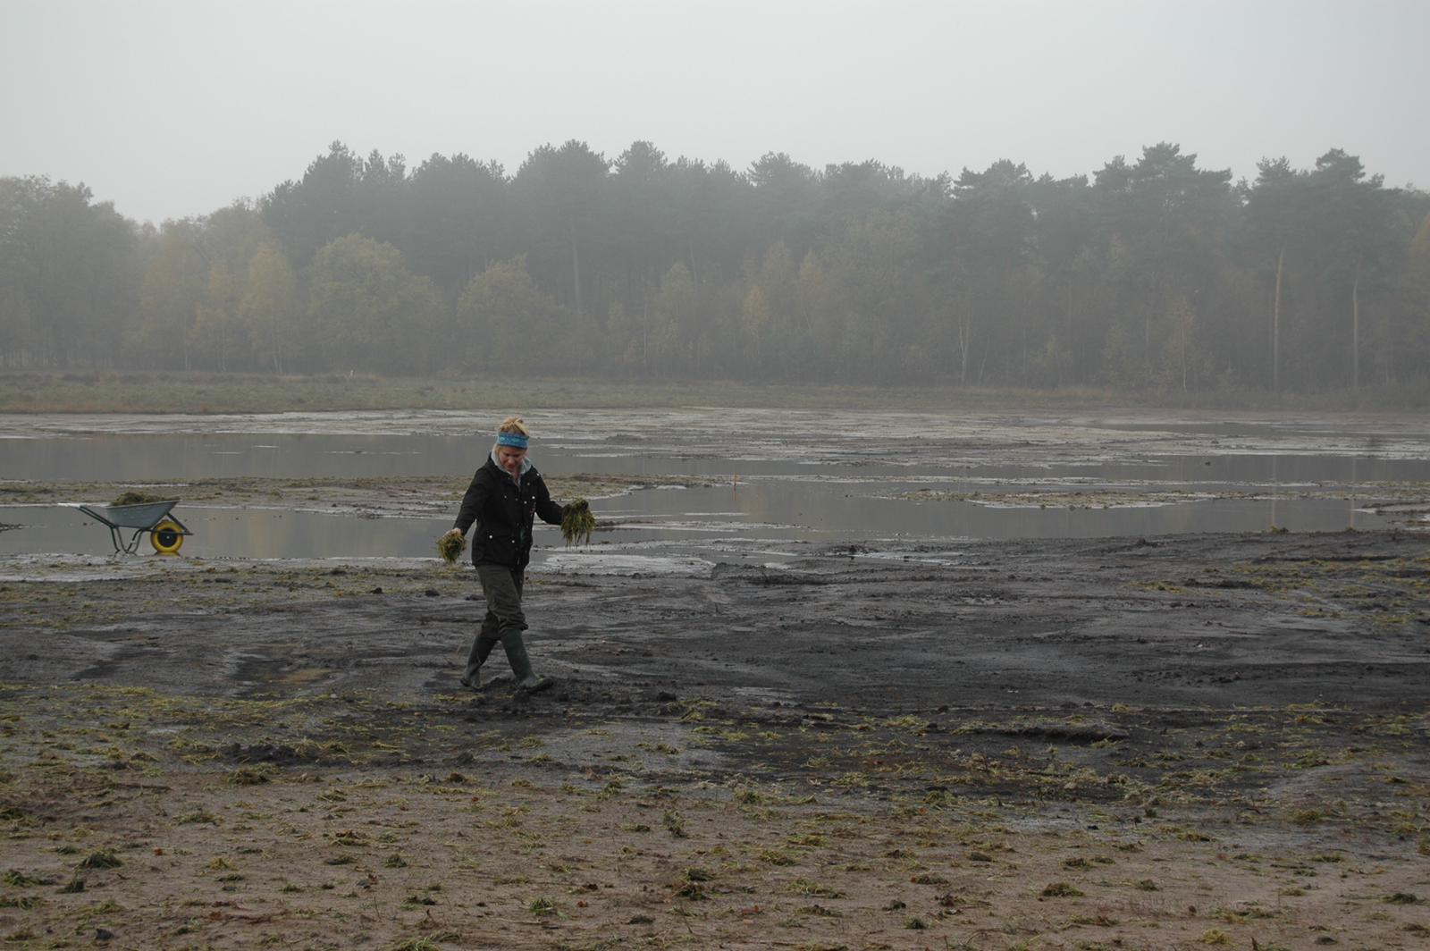
Uitvoering
Akkerenven en Halsteren, Noord-Brabant &
Kop van Schouwen, Zeeland
Geschikt donormateriaal verzamelen
Biomassa watercrassula verwijderen
Inheemse vegetatie planten
Ontwikkeling volgen
Notes:
Donormateriaal , de inheemse soort, die we gebruiken voor life wetlands wc is vooralsnog slechts oeverkruid. Deze soort heft een overlap met wc in voornamelijk voeddselarme, schrale gebieden. Waar het naar verwachting gaat concureren om voedingsstoffen en ruimte met wc. Oeverkruid is daarnaast gekozen omdat het relatief eenvoudig te vinden is in redelijk grote hoeveelheden (bij aanspoelen). Echter het is mogelijk dat we in de loop van het project nog andere geschikte soorten gaan vinden.
Biomassa verwijderen door afgraven, plaggen, heet water, combinatie.
Planten in het geode seizoen
oeverkruid

Slide 17

Zonnebaars
in wetlands
Oorspronkelijke verspreiding Noord-Amerika
Staat op de EU-Unielijst van verboden soorten
Wordt tot 15 cm groot
Zijn zeer territoriaal

Slide 18
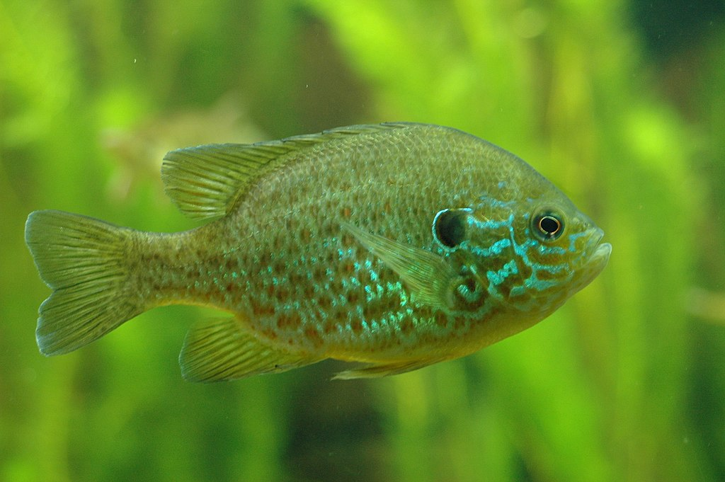
Probleem
Eet ongewervelden
Instorten gezond ecosysteem
Komen vooral voor in water met hoge natuurbescherming
Na bestrijding versnelde voortplanting

Slide 19
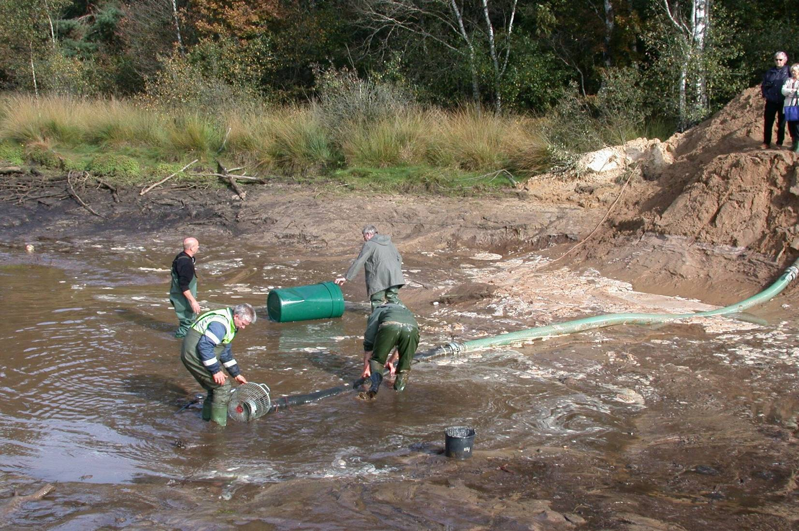
Doel
Terugdringen van zonnebaars- populaties en stabiliseren op een lager peil
Verhogen van biodiversiteit: ongewervelden

Slide 20
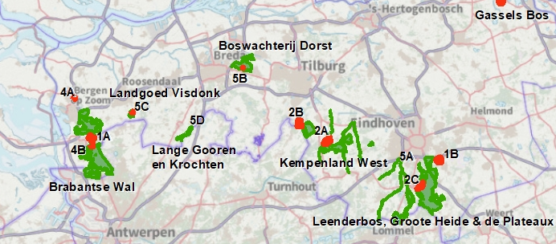
Uitvoering
Eenmalig wegvangen zonnebaars
Introductie van inheemse predator → snoek

Slide 21
De eerste resultaten
Monitoring
Visstand
Ongewervelden
Amfibieën

Slide 22

Duizendknopen in beekdalen en graslanden
Komen voornamelijk uit Azië
Bloeien in augustus / september
Krijgen geen vruchtbare nakomelingen
Verspreiding door fragmentatie
Sterven in de winter bovengronds af

Slide 23
Probleem
Verdringt andere soorten → inheemse flora
Belemmert het zicht
belemmering voor de verjonging van bomen en struiken en de bosontwikkeling
bedreiging voor de habitattypen
negatief effect op de doorstroming waardoor water kan stagneren en wateroverlast ontstaan
Tast wegen en gebouwen aan
Stimuleert erosie
Bestrijding is kostbaar

Slide 24
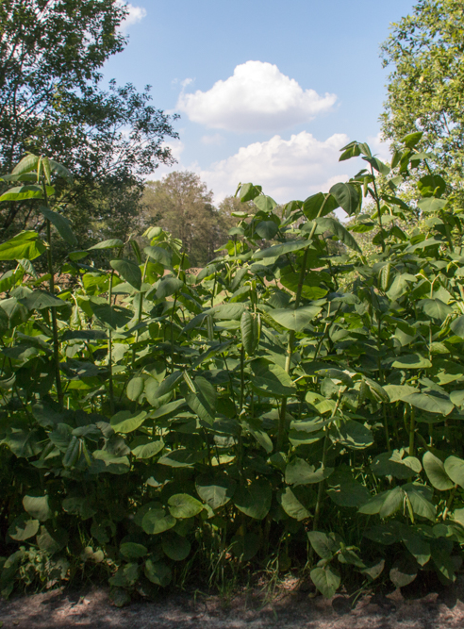
Doel
Doorbreken (lokale) woekering van Fallopia spp. in beekbegeleidende bossen
Verhogen van de veerkracht van het (bos)ecosysteem
Reductie van beheerkosten
Verhogen van biodiversiteit: flora, ongewervelden

Slide 25
Uitvoering bos
Eenmalig verwijderen onder- en bovengrondse biomassa
Introductie van inheemse planten
→ bomen en struiken
Tegengaan hergroei gedurende twee seizoenen
Gorp en Rovert (Goirle), Hertgang (Hilvarenbeek),Tongelreep (Valkenswaard)

Slide 26
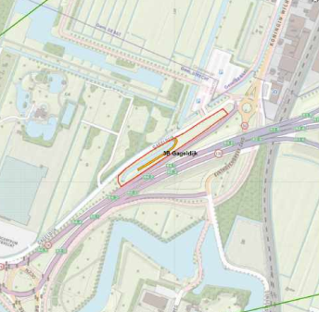
Uitvoering grasland
Eenmalig verwijderen onder- en bovengrondse biomassa → zeef
Introductie van inheemse planten → braam en kruidenruikgrasland
Tegengaan hergroei gedurende twee seizoenen
Gageldijk (Utrecht), Wakkerendijk (Utrecht), Parallelweg (Maarsbergen)

Slide 27
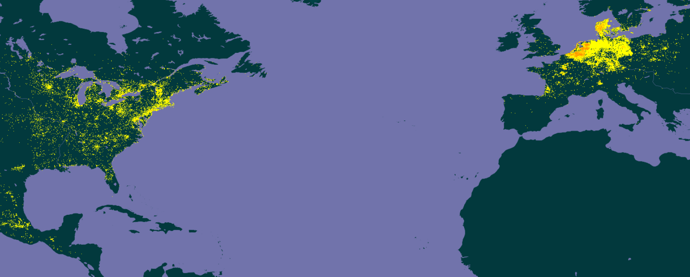
Amerikaanse vogelkers in bossen
Komen voornamelijk uit Azië
Bloeien in augustus / september
Krijgen geen vruchtbare nakomelingen
Verspreiding door fragmentatie
Sterven in de winter bovengronds af

Slide 28
Probleem in bossen
Vogelkers verjongt zich eerder dan den en eik vanwege iets hogere schaduwtolerantie
Boomsoorten die de concurrentie aankunnen ontbreken.
Vanhessche, D. (2020). De potentie van Amerikaanse vogelkers als overgangsfase naar veerkrachtig bos.
Faculteit Bio-Ingenieurswetenschappen. Leuven, KULeuven.

Slide 29
Doel
Doorbreken (lokale) dominatie van vogelkers in bossen
Verhogen van de veerkracht van het bosecosysteem
Reductie van beheerkosten

Slide 30
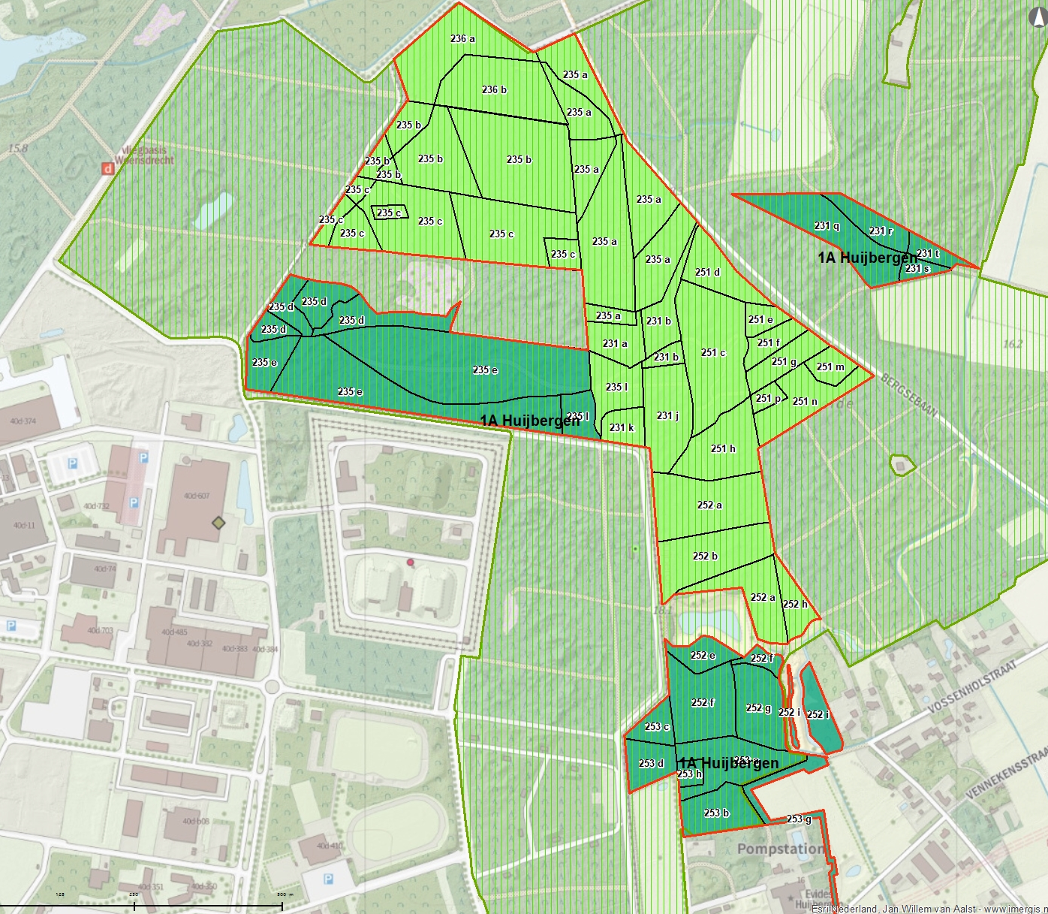
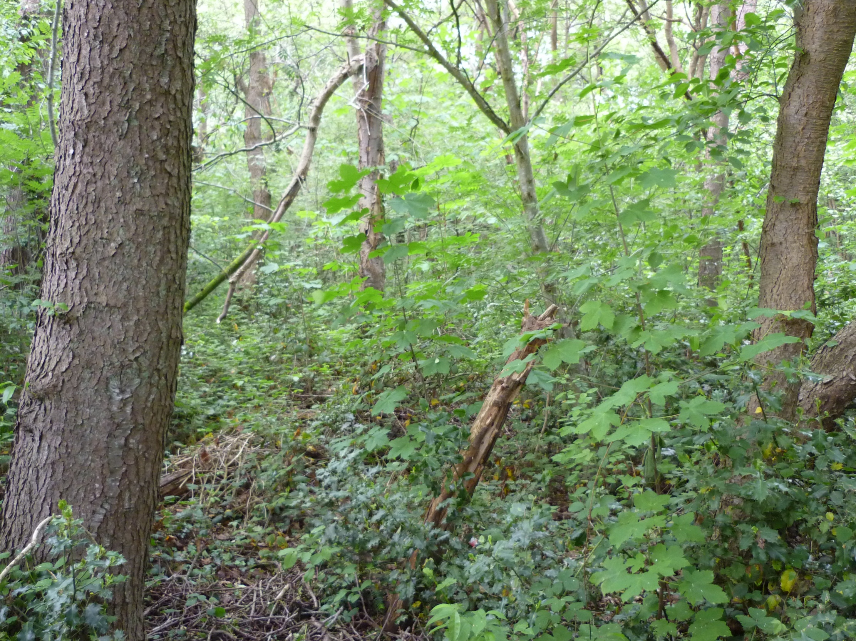
Uitvoering
Gassels bos (Grave), Groote Heide (Heeze), Waterwingebied (Huijbergen)

Slide 31
Uitvoering
Gebruik van lichtbehoefte
vogelkers

Slide 32
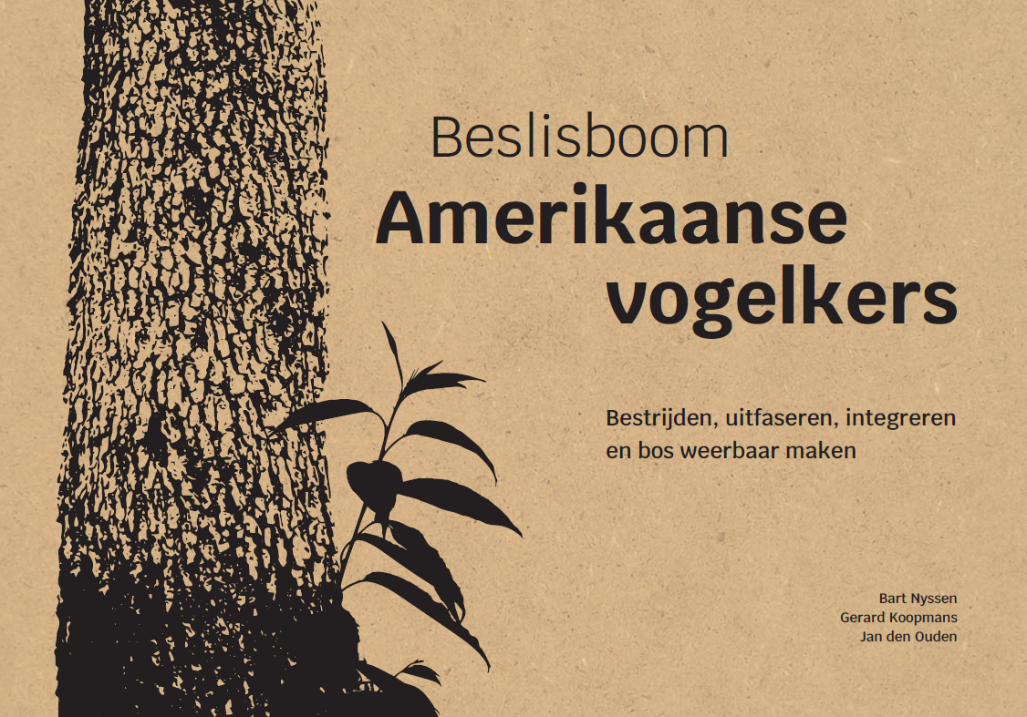
Aanpak
Meten lichtbeschikbaarheid
  Boomsoorten selecteren naar lichtbeschikbaarheid
  Meer licht maken, indien nodig
Aanplant concurrenten
  Schaduwtolerante soorten onder kronendak (linde, iep, esdoorn, ….)
  Lichtbehoevende soorten onder gat in kronendak (boswilg, ratelpopulier, …)
Maar: maatwerk afhankelijk van uitgangssituatie en wensen boseigenaar
  Zie ‘Beslisboom Amerikaanse vogelkers’
Nyssen, B., et al. (2019). Beslisboom Amerikaanse vogelkers. Ede, De Bosgroepen.

Slide 33

Bedankt voor uw aandacht
Heeft u nog vragen?
Project LIFE Resilias heeft financiering ontvangen
van het LIFE-programma van de Europese Unie.

